Slide 1

NÂNG CAO HIỆU QUẢTỔ CHỨC THỰC HIỆN
CHƯƠNG TRÌNH GIÁO DỤC PHỔ THÔNG 2018
PGS.TS Nguyễn Xuân Thành
Vụ trưởng Vụ Giáo dục Trung học
12/2024

Slide 2
Một số điểm mới trong Chương trình GDPT 2018
1. Về mục tiêu: Chương trình GDPT 2018 được xây dựng theo định hướng phát triển phẩm chất, năng lực học sinh.
2. Về nội dung: Hệ thống môn học trong Chương trình GDPT 2018 về cơ bản kế thừa Chương trình GDPT 2006 nhưng có một số điều chỉnh, sắp xếp lại để tinh giảm về nội dung, giảm tính hàn lâm, tăng tính thực tiễn, đáp ứng yêu cầu phát triển năng lực học sinh. Có một số môn học, hoạt động giáo dục mới (KHTN, LSĐL, HĐTNHN, NDGDĐP). Chương trình mang tính mở, giao quyền tự chủ cho nhà trường trong việc xây dựng và thực hiện kế hoạch giáo dục.
3. Phương pháp dạy học: Sử dụng các phương pháp dạy học tích cực nhằm phát huy sự chủ động, tự lực của học sinh trong học tập, rèn luyện và vận dụng kiến thức theo yêu cầu phát triển năng lực, phẩm chất cho học sinh.

Slide 3
Một số điểm mới trong Chương trình GDPT 2018
4. Vai trò của sách giáo khoa: Sách giáo khoa cụ thể hóa nội dung, yêu cầu cấn đạt quy định trong chương trình. Đối với mỗi nội dung kiến thức và yêu cầu cần đạt của chương có nhiều cách thể hiện trong các sách giáo khoa khác nhau nhưng đều đạt được cùng mục tiêu chung theo quy định của chương trình.
5. Vai trò của thiết bị dạy học, học liệu: Là phương tiện cho học sinh thực hiện hoạt động học (đọc/nghe/nói/viết/thực hành/thí nghiệm) để chiếm lĩnh và vận dụng kiến thức theo yêu cầu cần đạt của chương trình
6. Vai trò của giáo viên: Trong quá trình dạy học, học sinh là chủ thể nhận thức, giáo viên có vai trò tổ chức, kiểm tra, định hướng hoạt động học tập của học sinh sao cho học sinh tự chủ, tự lực, tích cực học tập tiếp nhận và vận dụng kiến thức để hình thành và phát triển phẩm chất, năng lực..
7. Chủ động của nhà trường: Chủ động trong việc xây dựng và thực hiện chương trình phù hợp với điều kiện cụ thể về đội ngũ giáo viên và cơ sở vật chất của nhà trường.

Slide 4
Yêu cầu về năng lực của giáo viên, cán bộ quản lý
Quản trị HĐ dạy học, giáo dục
01
Quản trị nhân sự
02
Quản trị tài chính
03
Quản trị CSVC, TBDH
04
Quản trị chất lượng GD
05
Xây dựng văn hóa nhà trường
06
Xây dựng trường học an toàn
07
Phối hợp gia đình-nhà trường-xã hội
08
Ứng dụng CNTT trong quản trị NT
09

Slide 5
Xây dựng kế hoạch giáo dục của nhà trường
Hiệu trưởng tổ chức xây dựng kế hoạch thực hiện chương trình của từng môn học bảo đảm tổng số tiết/học kì/năm học quy định trong chương trình.
Không bắt buộc phải dạy tất cả các tuần, không bắt buộc chia đều số tiết/tuần.
Cấp trung học phổ thông: Tổ chức dạy học các môn học lựa chọn (4 môn trong tổng số 9 môn) và 3 cụm chuyên đề học tập lựa chọn của 3 môn học.
Đối với các hoạt động giáo dục, Hiệu trưởng tổ chức xây dựng kế hoạch thực hiện phù hợp với kế hoạch thực hiện chương trình các môn học.

Slide 6
Xây dựng kế hoạch giáo dục của nhà trường
Kế hoạch giáo dục của tổ chuyên môn, bao gồm Kế hoạch dạy học các môn học và Kế hoạch tổ chức các hoạt động giáo dục.
Đối với việc tổ chức các hoạt động giáo dục, đơn vị được giao chủ trì hoạt động nào xây dựng kế hoạch cụ thể để tổ chức hoạt động đó, bao gồm các thành phần cơ bản sau: mục đích, yêu cầu; nội dung, hình thức và chương trình tổ chức hoạt động; tiêu chí đánh giá kết quả hoạt động đối với các đối tượng tham gia; thời gian và địa điểm tổ chức; nguồn lực được huy động để tổ chức thực hiện.
Thực hiện sinh hoạt tổ/nhóm chuyên môn dựa trên nghiên cứu bài học: xây dựng bài học minh hoạ, tổ chức dạy học và dự giờ để phân tích, rút kinh nghiệm giờ dạy dựa trên phân tích hoạt động học của học sinh.
Việc dự giờ, thăm lớp của giáo viên được thực hiện theo kế hoạch sinh hoạt chuyên môn của tổ/nhóm chuyên môn.

Slide 7
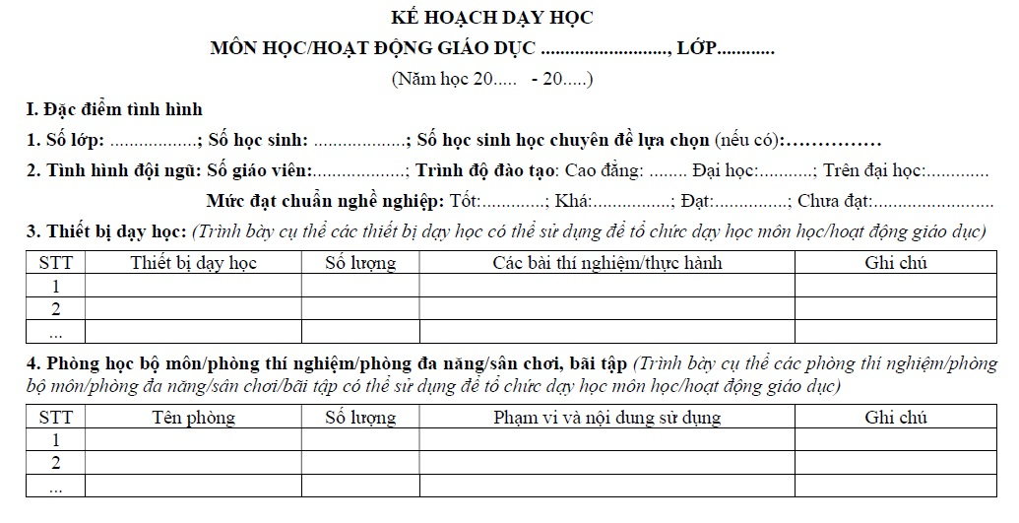
Xây dựng kế hoạch giáo dục của tổ chuyên môn

Slide 8
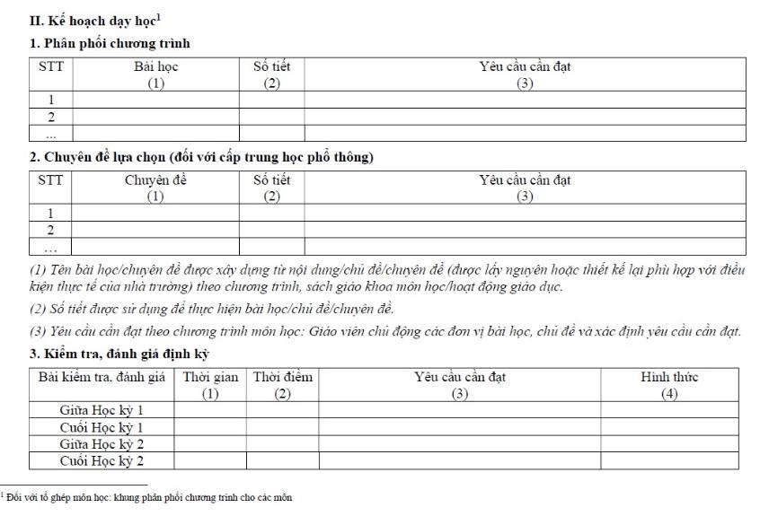
Xây dựng kế hoạch giáo dục của tổ chuyên môn

Slide 9
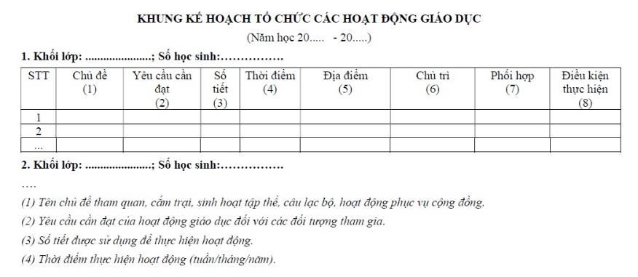
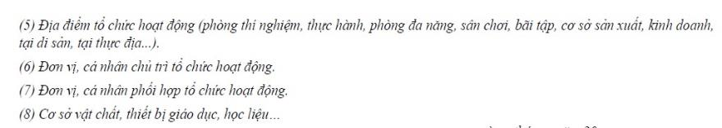
Xây dựng kế hoạch giáo dục của tổ chuyên môn

Slide 10
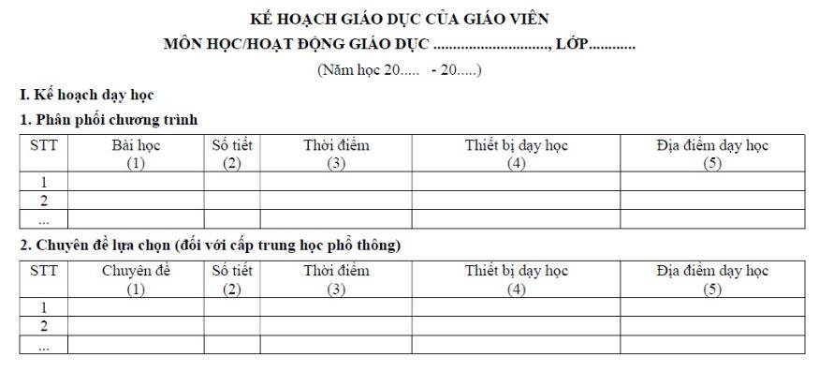
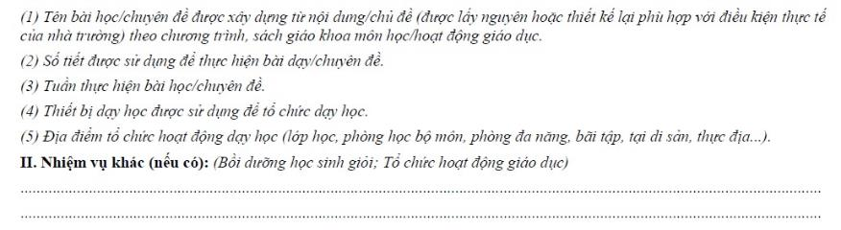
Kế hoạch giáo dục của giáo viên

Slide 11
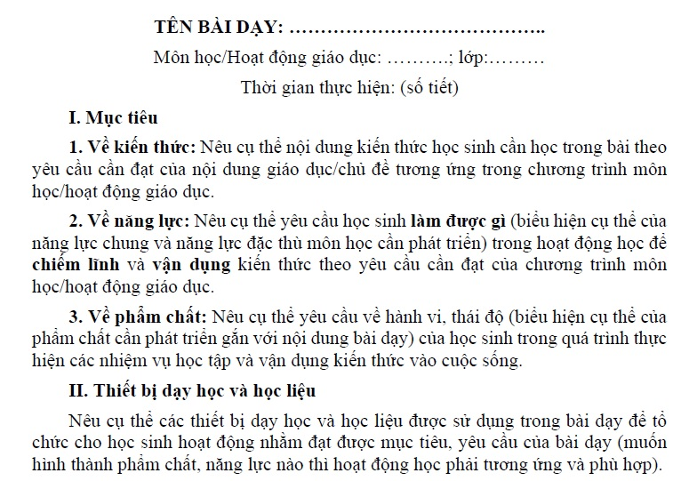
Tổ chức DH và KTĐG

Slide 12
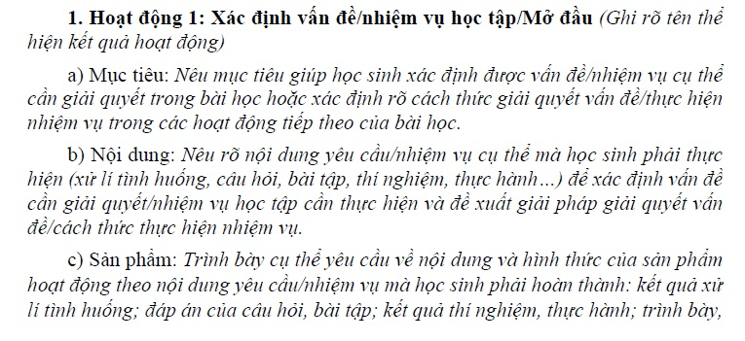
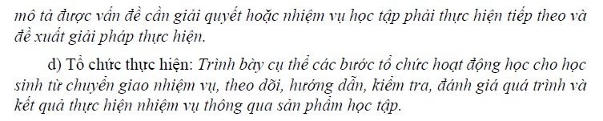
Tổ chức DH và KTĐG

Slide 13
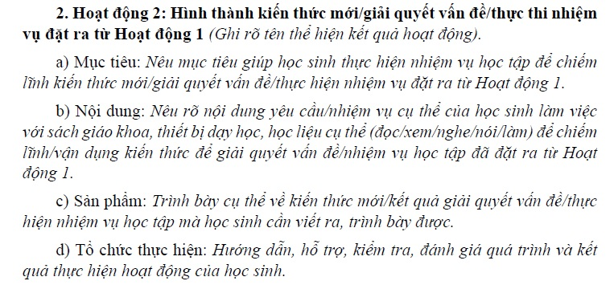
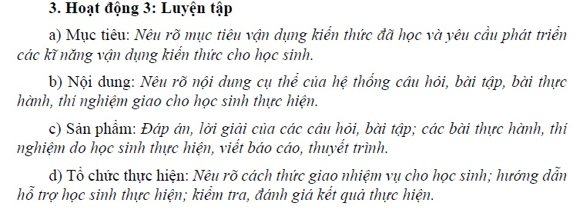
Tổ chức DH và KTĐG

Slide 14
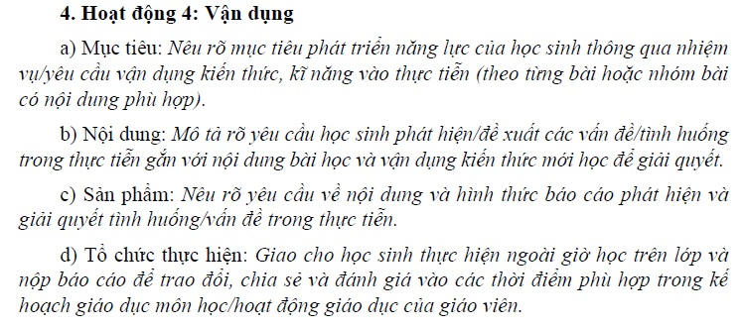
Tổ chức DH và KTĐG

Slide 15
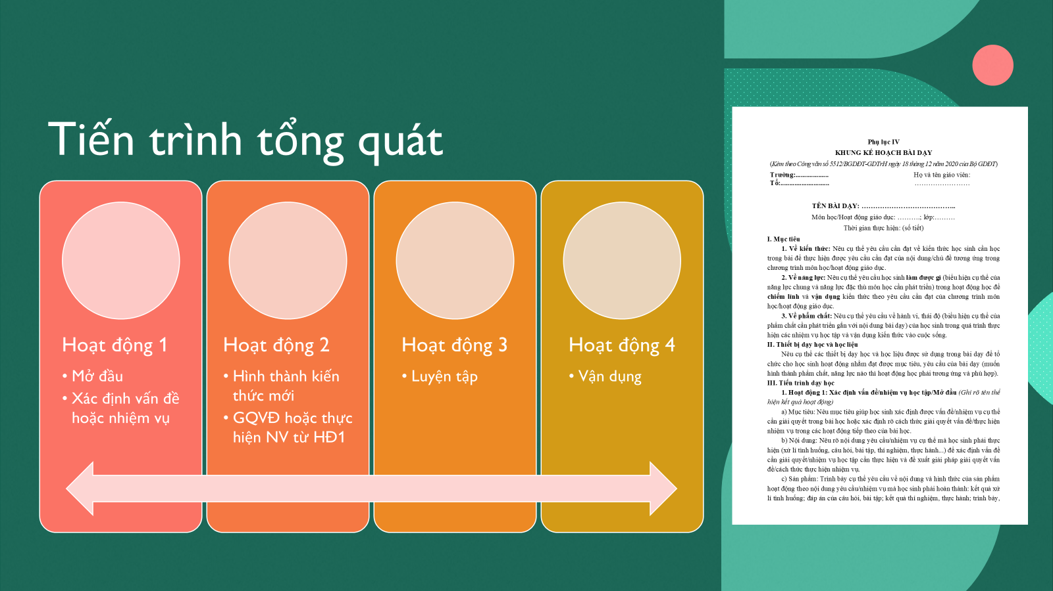
Tiến trình tổng quát
KHUNG KẾ HOẠCH BÀI DẠY (CV5512)
Hoạt động 1
Mở đầu
Xác định vấn đề hoặc nhiệm vụ
Hoạt động 2
Hình thành kiến thức mới
GQVĐ hoặc thực hiện NV từ HĐ1
Hoạt động 3
Luyện tập
Hoạt động 4
Vận dụng

Slide 16
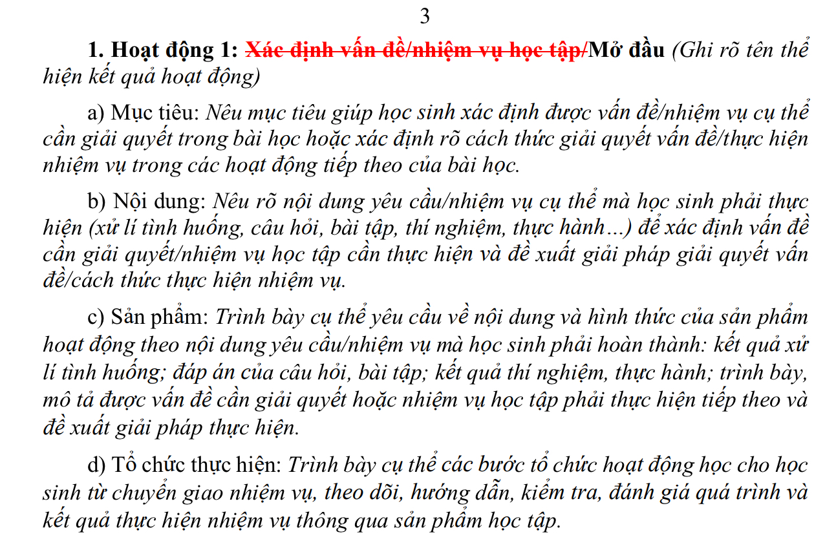
Tiến trình loại 1
Hoạt động 1
Mở đầu
Hoạt động 2
Hình thành kiến thức mới
Hoạt động 3
Luyện tập
Vận dụng
Hoạt động 4

Slide 17
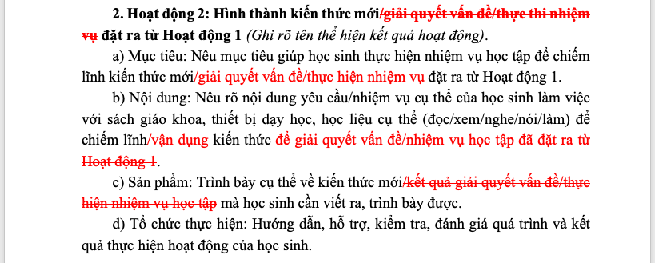
Tiến trình loại 1
Hoạt động 1
Mở đầu
Hoạt động 2
Hình thành kiến thức mới
Hoạt động 3
Luyện tập
Vận dụng
Hoạt động 4

Slide 18
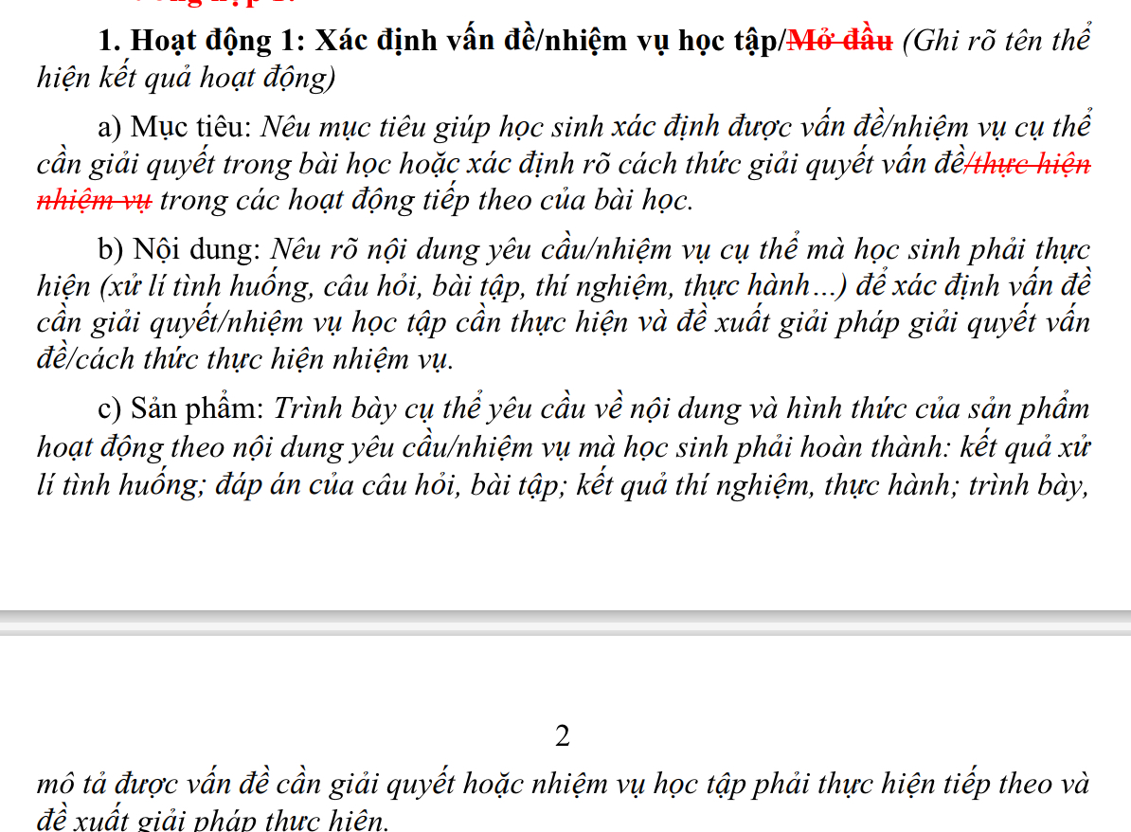
Tiến trình loại 2
Hoạt động 1
Mở đầu
Hoạt động 2
Hình thành kiến thức mới
Hoạt động 3
Luyện tập
Vận dụng
Hoạt động 4

Slide 19
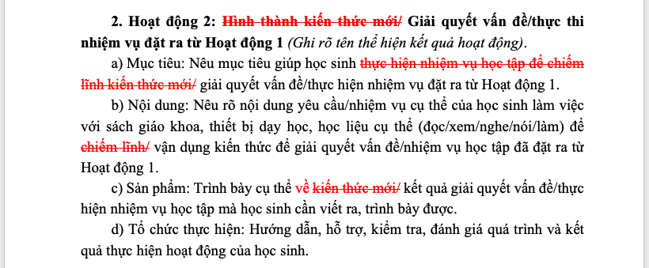
Tiến trình loại 2
Hoạt động 1
Xác định vấn đề hoặc nhiệm vụ
Hoạt động 2
GQVĐ hoặc thực hiện NV từ HĐ1
Hoạt động 3
Luyện tập
Hoạt động 4
Vận dụng

Slide 20
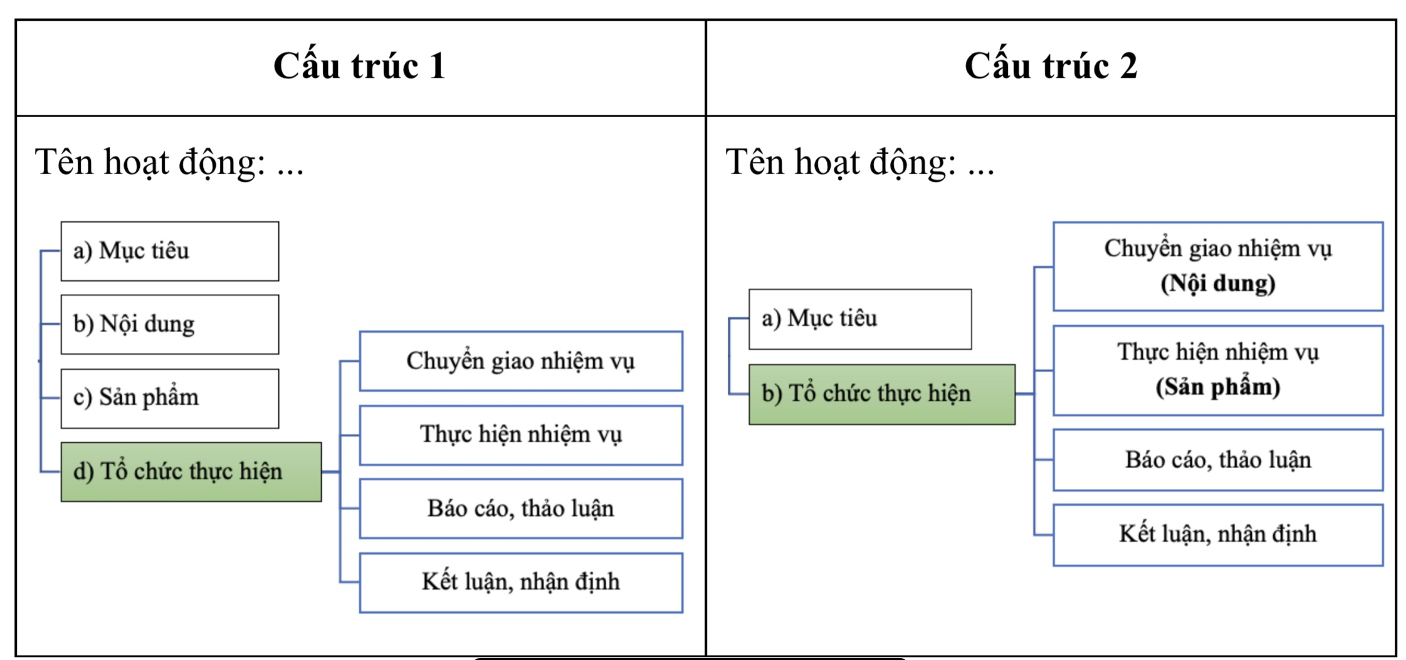
KẾ HOẠCH BÀI DẠY (GIÁO ÁN)

Slide 21
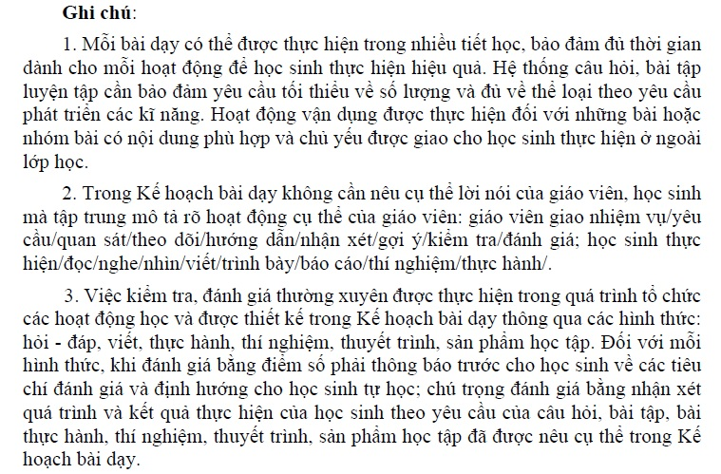
Tổ chức DH và KTĐG

Slide 22
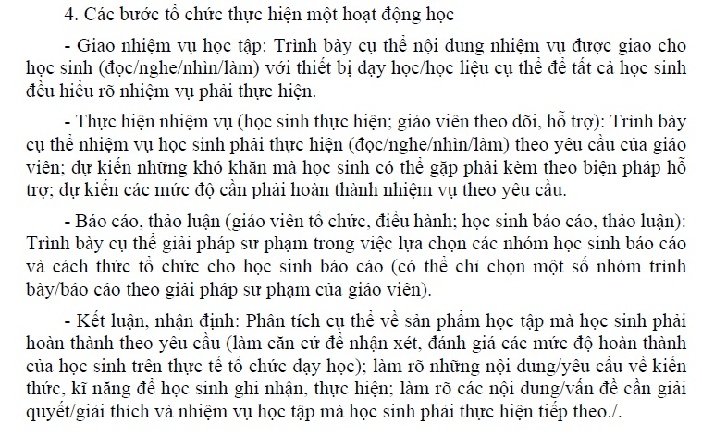
Tổ chức DH và KTĐG

Slide 23
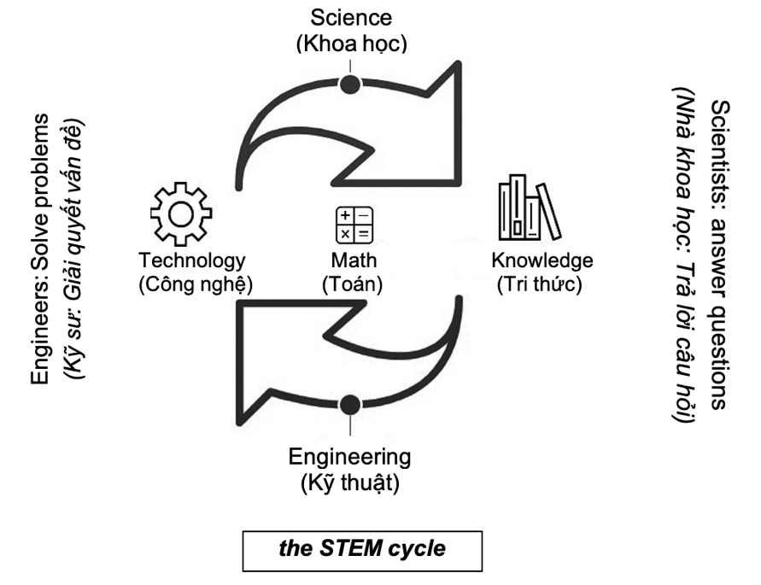
STEM vs GD STEM
Chu trình STEM (theo https://www.knowatom.com)
S: Science (Khoa học)
T: Technology (Công nghệ)
Môn khoa học?
Quy trình khoa học?
Môn Công nghệ?
E: Engineering (Kỹ thuật)
Môn Kĩ thuật?
Quy trình kỹ thuật?
M: Mathematics (Toán)
Môn Toán?
Tư duy toán/ công cụ?

Slide 24



STEM vs GD STEM
Quy trình khoa học
Phát triển tư duy khoa học
KHBD STEM (1)
Quy trình kỹ thuật
Phát triển tư duy kĩ thuật
KHBD STEM (2)
Cả chu trình: 2 quy trình
Phát triển tư duy KH, KT
KHBD STEM (3)

Slide 25
STEM vs GD STEM
Quy trình khoa học
KHBD STEM (1)
Quy trình kỹ thuật
KHBD STEM (2)
Cả chu trình: 2 quy trình
KHBD STEM (3)

Slide 26
GD STEM trong CT GDPT
KHBD 5512
KHBD STEM
HĐTN STEM
KHKT

Slide 27
TIÊU CHÍ ĐÁNH GIÁ BÀI HỌC
Nội dung | Tiêu chí
1. Kế hoạch và tài liệu dạy học | Mức độ phù hợp của chuỗi hoạt động học với mục tiêu, nội dung và phương pháp dạy học được sử dụng.
 | Mức độ rõ ràng của mục tiêu, nội dung, kĩ thuật tổ chức và sản phẩm cần đạt được của mỗi nhiệm vụ học tập.
 | Mức độ phù hợp của thiết bị dạy học và học liệu được sử dụng để tổ chức các hoạt động học của học sinh.
 | Mức độ hợp lí của phương án kiểm tra, đánh giá trong quá trình tổ chức hoạt động học của học sinh.

Slide 28
TIÊU CHÍ ĐÁNH GIÁ BÀI HỌC
2. Tổ chức hoạt động học cho học sinh | Mức độ sinh động, hấp dẫn học sinh của phương pháp và hình thức chuyển giao nhiệm vụ học tập.
 | Khả năng theo dõi, quan sát, phát hiện kịp thời những khó khăn của học sinh.
 | Mức độ phù hợp, hiệu quả của các biện pháp hỗ trợ và khuyến khích học sinh hợp tác, giúp đỡ nhau khi thực hiện nhiệm vụ học tập.
 | Mức độ hiệu quả hoạt động của giáo viên trong việc tổng hợp, phân tích, đánh giá kết quả hoạt động và quá trình thảo luận của học sinh.

Slide 29
TIÊU CHÍ ĐÁNH GIÁ BÀI HỌC
3. Hoạt động của học sinh | Khả năng tiếp nhận và sẵn sàng thực hiện nhiệm vụ học tập của tất cả học sinh trong lớp.
 | Mức độ tích cực, chủ động, sáng tạo, hợp tác của học sinh trong việc thực hiện các nhiệm vụ học tập.
 | Mức độ tham gia tích cực của học sinh trong trình bày, trao đổi, thảo luận về kết quả thực hiện nhiệm vụ học tập.
 | Mức độ đúng đắn, chính xác, phù hợp của các kết quả thực hiện nhiệm vụ học tập của học sinh.

Slide 30
Sinh hoạt tổ/nhóm chuyên môn
Tổ trưởng/nhóm trưởng phân công 01 giáo viên chuẩn bị Bài học minh họa để đưa ra tổ/nhóm chuyên môn thảo luận.
Giáo viên được phân công chuẩn bị trình bày Bài học minh họa trước toàn thể giáo viên trong tổ/nhóm, nêu rõ:
- Bài học có mấy hoạt động? (thông thường 1 bài học có 4 loại hoạt động trên. tuy nhiên cũng có thể tách riêng bài “Kiến thức mới”, “Luyện tập”, “Thực hành”).
- Mỗi hoạt động nêu rõ: Mục tiêu, Nội dung hoạt động, Sự kiến sản phẩm hoạt động của học sinh, Cách thức tổ chức hoạt động.
Tổ trưởng/nhóm trưởng điều hành thảo luận đối với từng hoạt động để bổ sung, hoàn thiện, làm rõ về:
- Mục tiêu của hoạt động: thông tin, kiến thức, kỹ năng, năng lực
- Nội dung hoạt động: mô tả rõ học sinh phải đọc, nghe, nhìn, làm gì?
- Dự kiến sản phẩm hoạt động của học sinh: các mức độ hoàn thành
- Cách thức tổ chức hoạt động: 4 bước (Giao NV, HS làm, Báo cáo, KL)

Slide 31
Dự giờ, quan sát hoạt động học của học sinh
Vị trí đứng quan sát: thuận tiện cho việc quan sát hoạt động của học sinh; thấy được nét mặt học sinh; nhìn được vở ghi của học sinh; nghe được học sinh thảo luận với nhau.
Quan sát và ghi chép:
- Hành động tiếp nhận nhiệm vụ của học sinh như thế nào? Những biểu hiện chứng tỏ học sinh đã hiểu/chưa hiểu và sẵn sàng/chưa sẵn sàng thực hiện nhiệm vụ?
- Hành động của học sinh khi thực hiện nhiệm vụ: nói, nghe, ghi, làm gì?
- Lời nói, hành động khi trình bày kết quả và thảo luận; nghe, ghi được gì trong quá trình báo cáo, thảo luận?
- Nghe, ghi được gì khi giáo viên nhận xét, đánh giá, kết luận?

Slide 32
Phân tích hoạt động học của học sinh
Yêu cầu giáo viên dạy minh họa tự nhận định về những cái đã được/chưa được trong bài học.
Điều hành thảo luận về từng hoạt động học trong bài học theo các bước sau:
- Bước 1: Mô tả hành động của học sinh. Từng giáo viên nêu ra những gì đã quan sát và ghi được. Tổ trưởng, nhóm trưởng “chốt” lại.
- Bước 2: Thảo luận về cái được/chưa được dựa trên bằng chứng về hành động của học sinh (ghi được vào vở; trình bày, thảo luận được). Tổ trưởng, nhóm trưởng “chốt”, nhấn mạnh cái được/chưa được.
- Bước 3: Thảo luận về nguyên nhân được/chưa được dựa trên mục tiêu, nội dung, cách thức tổ chức hoạt động đã thực hiện. Tổ trưởng, nhóm trưởng “chốt” về nguyên nhân.
- Bước 4: Thảo luận để bổ sung, hoàn thiện thêm về Kế hoạch bài học và Cách thức tổ chức hoạt động học của học sinh (dựa trên những nguyên nhân hạn chế đã xác định. Tổ trưởng, nhóm trưởng kết luận, chuyển sang hoạt động kế tiếp.

Slide 33
Chất lượng trường học (UNESCO)
1. Người học khoẻ mạnh, được nuôi dạy tốt, được khuyến khích để có động cơ học tập chủ động, kết quả học tập tốt.
2. GV thạo nghề, được động viên đúng mức.
3. Phương pháp và Kỹ thuật dạy học tích cực.
4. Chương trình giáo dục thích hợp với người dạy và người học.
5. Thiết bị, công nghệ, học liệu giáo dục dục thích hợp, dễ tiếp cận
6. Môi trường học tập vệ sinh, an toàn, lành mạnh.
7. Hệ thống đánh giá thích hợp với môi trường, quá trình và kết quả GD.
8. Hệ thống quản lí giáo dục có tính tham gia và dân chủ.
9. Tôn trọng và thu hút được cộng đồng và nền văn hoá địa phương trong hoạt động GD.
10. Các thiết chế đầy đủ; Chương trình giáo dục có nguồn lực thích hợp, thoả đáng và bình đẳng.

Slide 34
THAM KHẢO
Tiêu chí đánh giá chất lượng trường học (10 tiêu chí của UNESCO)
https://www.youtube.com/watch?v=_tXndVVjZXw#action=share
Xây dựng và thực hiện Kế hoạch giáo dục nhà trường
https://youtu.be/shYZWnrT2F0
Tiêu chí đánh giá bài học (CV5555)
https://youtu.be/nDMEK1TAwLo
Tổ chức và quản lí các hoạt động chuyên môn trong trường phổ thông
https://www.youtube.com/watch?v=LHzubYbDCBI&feature=youtu.be
https://www.youtube.com/watch?v=dy5cLb33Fa4&feature=youtu.be
Các bước phân tích hoạt động học trong sinh hoạt tổ/nhóm chuyên môn
https://www.youtube.com/watch?v=ft_pZDmZjBc&feature=youtu.be
Giáo dục STEM trong chương trình GDPT
https://www.youtube.com/watch?v=5xu9YKNkKwQ
https://www.youtube.com/watch?v=QUD9hpZjTsk&feature=youtu.be

Slide 35
TRÂN TRỌNG CẢM ƠN!

